Slide 1
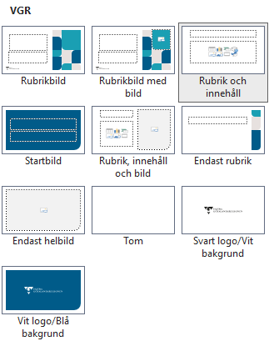
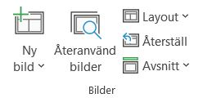
Instruktionssida
Denna PPT:mall använder du när du presenterar information vid möte/konferens/event i VGR:s regi och du representerar verksamhet inom VGR.
Säkerställ att du använder rätt mall. Om du är osäker kan du höra av dig till FoUUI kommunikationsstöd via e-post: rh.fouui.kommunikation@vgregion.se
Denna mall använder VGR:s grundmall som bas. VGR:s grundmallar hjälper oss att göra rätt. De är säkrade ur tillgänglighetsperspektiv och följer vår visuella identitet, men det är alltid du som skapar en presentation som ansvarar för både form och innehåll.
I webbhandboken finns mer information om tillgänglighet: Dokument - Webbhandbok VGR (vgregion.se)
I lärportalen finns en utbildning om tillgänglighet i Powerpoint: Digital tillgänglighet (vgregion.se)
I VGR använder vi fyra grundmallar: Regionområde FoUUI primär och nära vårds verksamheter använder mallar baserade på grundmallen för Hälso- och sjukvård med blå som huvudfärg. Alla grundmallar för Hälso- och sjukvård finns i Office-programmen och i mediebanken.
Viktigt om bilder: Läs vad du behöver tänka på när du väljer bilder till din presentation Att tänka på när du väljer bild - VGR:s varumärkesmanual (vgegion.se)
Ändra inte typsnitt och använd bara de godkända färgerna.
Layout kallas de olika designer på sidor som du kan hitta i din mall. Du hittar dem under knappen Layout och Ny bild i menyn.
När du vill byta design på en layout
Visar samtliga layoutsidor

Slide 2
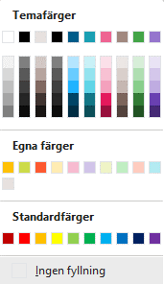
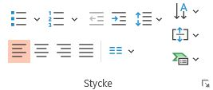

Instruktionssida
När du vill gå upp eller ned en nivå i en punktlista använder du Öka/Minska indrag.
Använd rätt färger
De sex rutorna till höger är anpassade till diagram.
Undvik att skapa nya punktlistor i menyn.
Välj istället en layout som har en punktlista.
De fyra första är färger för text och bakgrund
Används för dekorativa grafiska element
Använd inte Standardfärger.
Lägg egna bilder endast
på avsedda platser i layouten.
Tex
Logotyper
Ändra inte eller lägg till ytterligare logotyper i denna mall.
Om du vill förtydliga vilken/vilka
förvaltning-ar/enhet-er/verksamhet-er du representerar så anger du den informationen i startsidans underrubrik.

